Slide 1
Telegram Sticker Bot
Бот для автоматического создания стикеров в Telegram
Выполнил:
Шарипов Даниль
РПО 25/2

Slide 2
О проекте
Проект позволяет пользователям создавать собственные стикеры из изображений прямо в Telegram.

Slide 3
Проблема и решение
Создание стикеров вручную требует времени. Бот автоматизирует обработку изображений и подготовку стикеров.

Slide 4
Функциональные возможности
• Загрузка изображений
• Обработка фото
• Создание стикеров
• Удобное взаимодействие через чат

Slide 5
Стек проекта
Python
Pillow (PIL)
SQLite
Git/GitHub

Slide 6
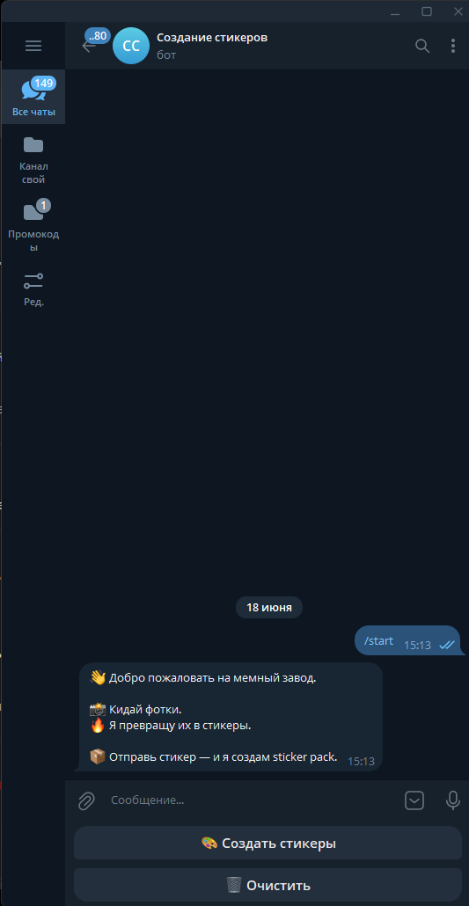
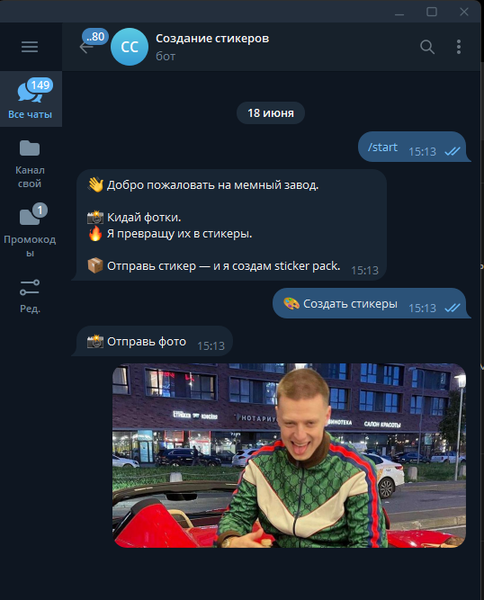
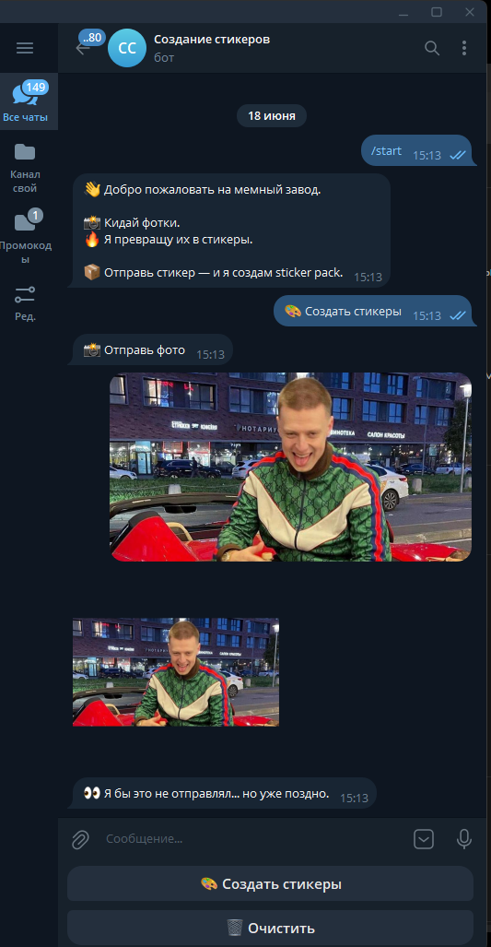
Архитектура работы
Пользователь → Telegram Bot → Обработка изображения → Создание стикера → Отправка результата

Slide 7
Итоги
Бот ускоряет создание стикеров, упрощает работу пользователей и демонстрирует возможности автоматизации в Telegram.

